Slide 1

RELATÓRIO de ATIVIDADES
2025
Março 2026

Slide 2
RELATÓRIO DE ATIVIDADES 2025
Reformular o projeto “Mapeamento Nacional de Projetos de Integração de Cuidados” –Adelaide Belo; Vanessa Nicolau; Vanessa Ribeiro; Miguel Moreira – EM CURSO
Criar Grupo de Peritos da PAFIC de apoio às equipas que estejam a fazer projetos de Integração de Cuidados e necessitem de ajuda.– Adelaide Belo; Vanessa Nicolau; Vanessa Ribeiro – EM CURSO – feito Regulamento
Webinares –
“Marketplace de projetos” convidar as equipas a apresentarem os seus projetos nos
Webinares – Adelaide Belo; Vanessa Nicolau; Miguel Moreira – FEITO WS
Webinar com DGS - PaRIS

Slide 3
RELATÓRIO DE ATIVIDADES 2025
Edição de 2 Handbooks: Gestão de Caso (Case Management) e Transição de Cuidados hospital/domicílio – não há literatura de base em português – Adelaide Belo; Hugo Mendonça; Mónica Santos; Joana Seringa – EM CURSO 2026
Avaliação da Integração de Cuidados a vários níveis:
Das instituições – EGIOS – parceria com APAH – ATINGIDO
Perspetiva das pessoas com doença crónica - IEXPAC - parceria com ISCTE e Associações de Doentes – ATINGIDO
Perspetiva dos cuidadores informais – IEXPAC – parceria com ISCTE e Associação Nacional de Cuidadores Informais – Adelaide Belo; Inês Espírito Santo; Mónica Santos; Helena Carvalho – ATINGIDO
Integrated Care Award – 4ª edição – Mónica Santos; Vera Almeida– ATINGIDO
Realização do ENIC V – C. Organizadora - PAFIC/ULS Matosinhos - – ATINGIDO … com êxito!

Slide 4
RELATÓRIO DE ATIVIDADES 2025
Realização do ENIC V – C. Organizadora - PAFIC/ULS Matosinhos
Adelaide Belo
António Taveira Gomes
Catia Gaspar
Filipa Homem
Hugo Mendonça
Inês Espirito Santo
Juliana Sá
Liliana Silva
Marta Lourenço
Monica Santos
Paulo Pires
Vanessa Nicolau
Vanessa Ribeiro
Vera Almeida
Obrigada
ULS Matosinhos
Camara de Matosinhos
WS – 7
Sessões – 5
Abstracts –
ICA -
palestrantes - 42
Participantes - 200
Patrocinadores - 4

Slide 5
RELATÓRIO DE ATIVIDADES 2025
Manter e promover novas parcerias – ATINGIDO
Universidade do Minho
WHO/Europe - IMPULSO
International Foundation for Integrated Care – IFICI – ICIC25 e IMPULSO
ESEL - 1ª edição das microcredenciais – “Gestor de caso “ – Hugo Mendonça
Participação/colaboração em eventos sempre que solicitado – ATINGIDO

Slide 6

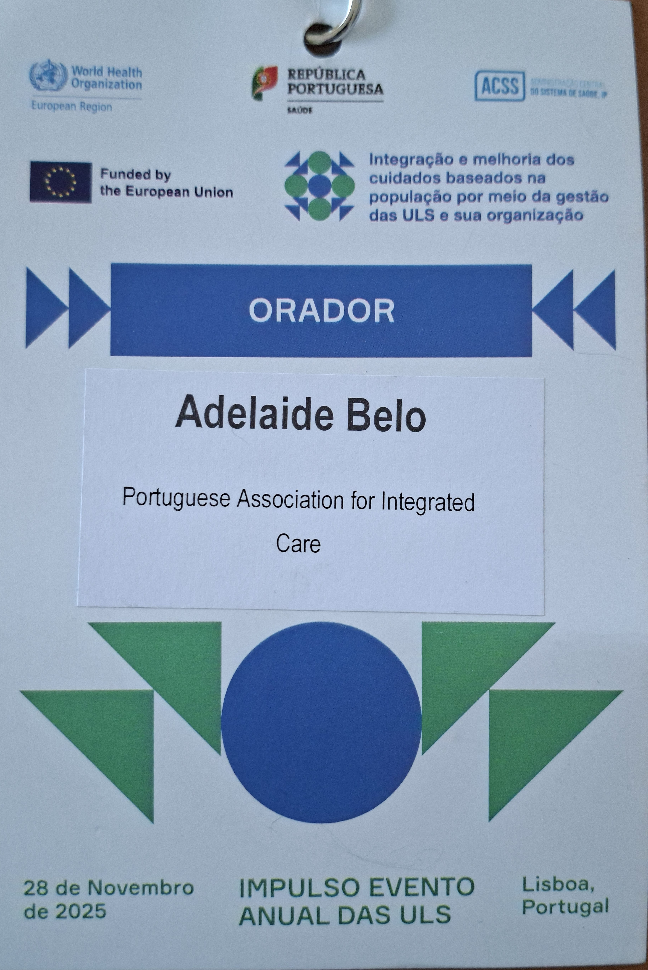
RELATÓRIO DE ATIVIDADES 2025
Parceria com a WHO
Programa IMPULSO – participação na realização de 2 Cursos online (Academia SPMS) – “Introdução à Integração de Cuidados” e “Percursos Assistenciais de Cuidados” - Adelaide Belo e Vanessa Nicolau
Júri dos Prémios de Boas Praticas das ULS -

Slide 7
RELATÓRIO DE ATIVIDADES 2025
Curso Gestão de Caso para a Pessoa que vive com Demência
A Coordenação do Plano Nacional de Saúde para as Demências
Academia SPMS - a partir de março/abril
Adelaide Belo; Catia Albino; Filipa Homem; Helga Henriques; Hugo Mendonça;
Joana Seringa; Laura Brito; Monica Santos; Odete Alves

Slide 8
RELATÓRIO DE ATIVIDADES 2025
Dinamização Meios de Comunicação:
Dinamizar o site da PAFIC (em curso desenvolvimento de novo site) – Cátia Gaspar + Hugo Mendonça; EM CURSO
Publicitação dos seus eventos nos diferentes canais – ATINGIDO
Publicação regular de artigos sobre Integração de Cuidados ou interligados ao tema –Adelaide Belo + Mónica Santos – ATINGIDO
Publicação de Newsletters trimestral – Direção– ATINGIDO
Campanha de angariação de sócios – TODOS – ATINGIDO PARCIALMENTE
Angariação de patrocínios – TODOS – ATINGIDO PARCIALMENTE
Parceria IFIC para a organização do ICIC25 em Lisboa – Adelaide Belo; Miguel Lopes; Vanessa Ribeiro – ATINGIDO
Organização do 1º SUMMIT de Integração de Cuidados dos Países de LP Adelaide Belo; Miguel Lopes - ATINGIDO

Slide 10
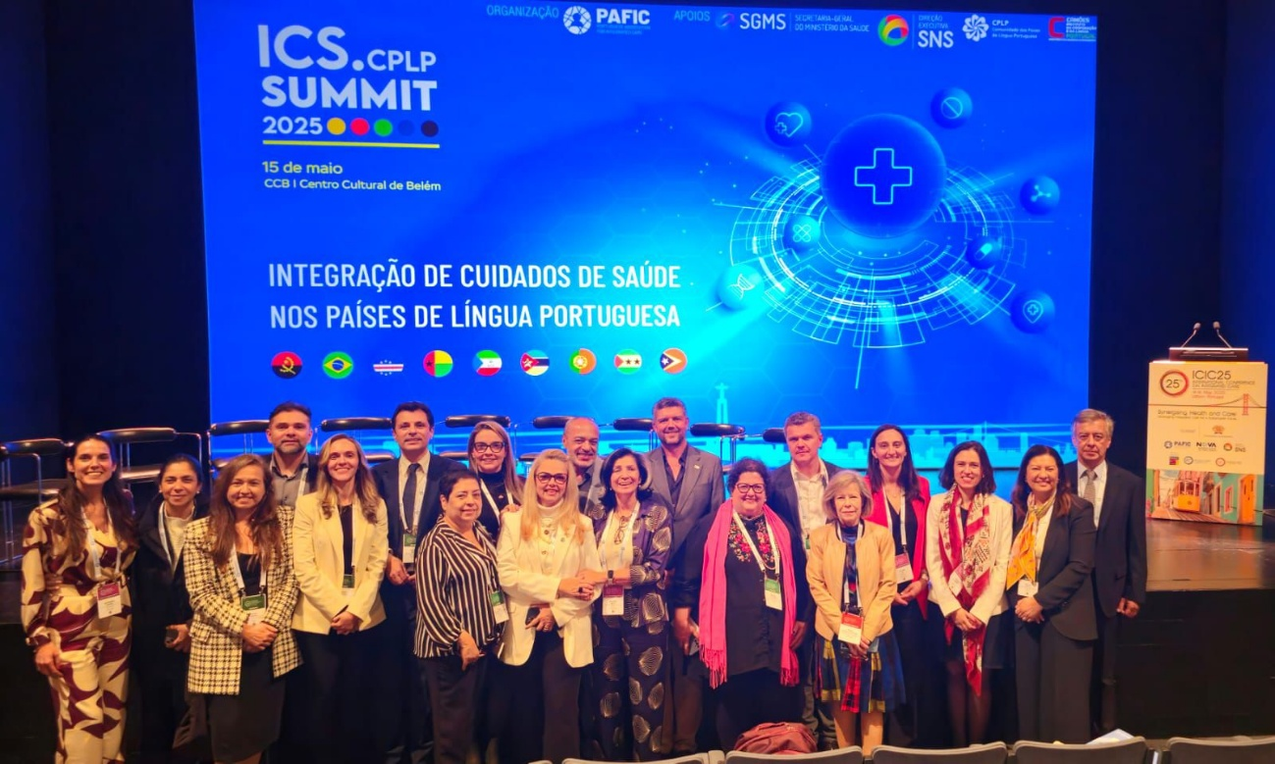


RELATÓRIO DE ATIVIDADES 2025
1º Summit de Integração de Cuidados de Paises de Lingua Portuguesa
ANGOLA
BRASIL
CABO-VERDE
PORTUGAL
S.TOMÉ E PRINCIPE
INSTITUTO CAMÕES
CPLP

Slide 11

RELATÓRIO DE ATIVIDADES 2025
3ª Edição do Programa INTEGRAR + – Adelaide Belo; Vanessa Nicolau - ATINGIDO
Parceria com a Lean Health Portugal com patrocínio da Roche
22 candidaturas, envolvendo mais de 60 participantes, 12 ULS, 1 IPSS e 2 IPO

Slide 12
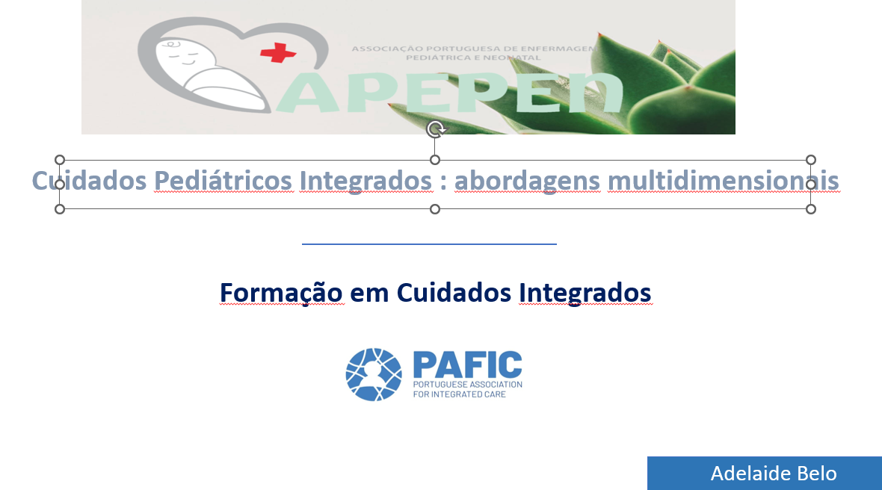


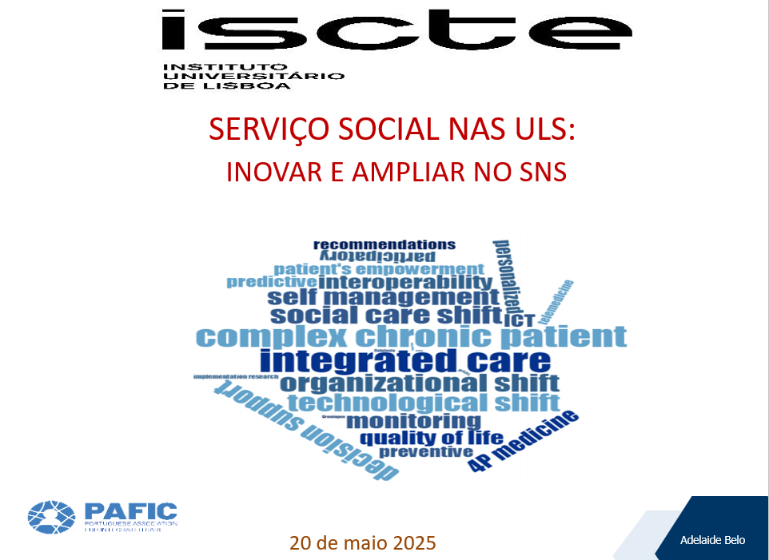


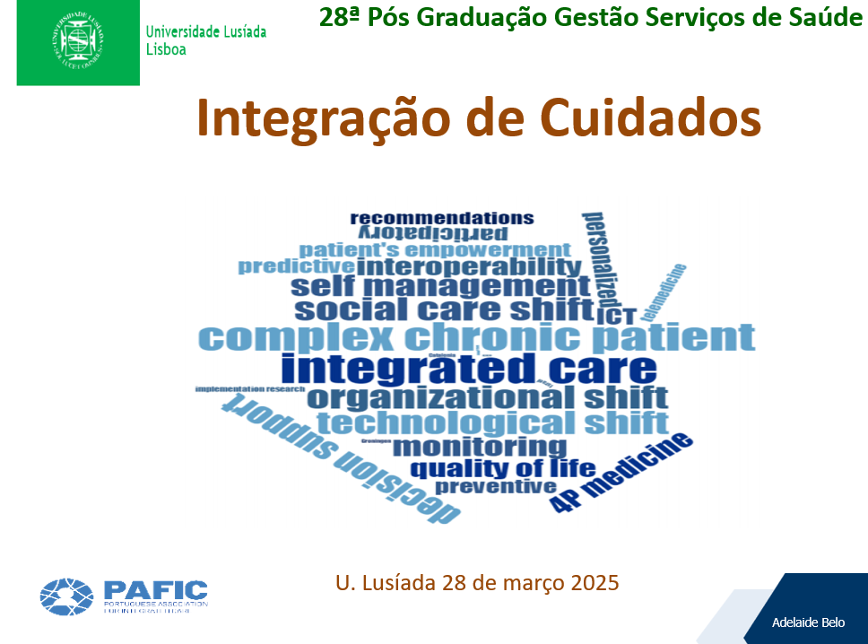
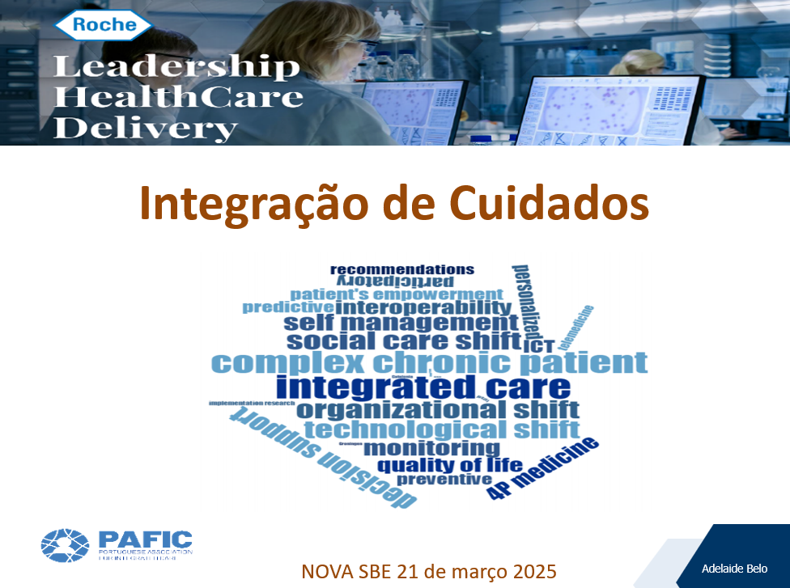


RELATÓRIO DE ATIVIDADES 2025 – participação em eventos

Slide 13
RELATÓRIO DE ATIVIDADES 2025
Parecer do Conselho Fiscal R&C 2025
(…)

